Slide 1
КОМПЛЕКСНАЯ ПРОГРАММА
СТРОИТЕЛЬСТВА И РЕКОНСТРУКЦИИ ОБЪЕКТОВ ВОДОСНАБЖЕНИЯ И ВОДООТВЕДЕНИЯ
ГОРОДА РОСТОВА-НА-ДОНУ И
ЮГО-ЗАПАДА РОСТОВСКОЙ ОБЛАСТИ
Notes:
ОАО ЕВРАЗИЙСКИЙ
Инфраструктурные инвестии

Slide 2
Основные сведения
ОАО «Евразийский»
ОАО “Евразийский” (создано в 1994 г.) – компания работает в области инвестиций с момента зарождения финансового рынка в России
Компания сосредоточила свои усилия в управлении и финансировании проектов жилищно-коммунального комплекса, в том числе в сфере водно-коммунального хозяйства, электроэнергетики и девелопмента (включая строительство социального жилья)
Уставный капитал общества 4 000 млн. рублей
Учредители – российские и иностранные частные инвесторы
С 2006 года крупнейшим акционером (19,9975%) компании стала Государственная корпорация Банк развития и внешнеэкономической деятельности (Внешэкономбанк)
Ожидаемая консолидированная выручка группы компаний за 2008 год – 8,736 млрд. рублей
Инвестиционный портфель компании в инфраструктурных проектах на ближайшие 15 лет – более 40 млрд. рублей
Контрактная модель в инфраструктурных проектах предусматривает долгосрочную аренду с инвестиционными обязательствами (в рамках ГК РФ), а также использование механизмов концессии
Notes:
ОАО ЕВРАЗИЙСКИЙ
Инфраструктурные инвестии
Текст в одну колонку

Slide 3
Профессиональный опыт
ОАО «Евразийский»
ОАО «Евразийский» в сотрудничестве с Внешэкономбанком, международными и частными инвесторами ориентирует свою деятельность на создание фонда частных инвестиций для реализации ряда инфраструктурных проектов в России и за рубежом
В секторе водоснабжения и водоотведения ОАО «Евразийский» участвует в создании интегрированного бизнеса путем заключения долгосрочных контрактов в рамках государственно-частного партнерства:
  Долгосрочный договор аренды муниципального имущества I группы
  Долгосрочной инвестиционной программы развития и реабилитации муниципальной системы водоснабжения и водоотведения.
В 2004 - 2005 г.г. была успешно реализована схема государственно-частного партнерства в городах Омск и Ростов-на-Дону
Разработан и согласован инвестиционный проект с участием средств Инвестиционного фонда РФ:
  общее количество обслуживаемого населения по реализуемым проектам составляет 2,5 млн. человек,
  объем среднесрочных инвестиций – 33,47 млрд. руб.,
  за полтора года уже освоено инвестиций на сумму около 2 000 млн. рублей
  поддержка Инвестиционного фонда РФ на сумму 6 660 млн. рублей
Менеджеры группы компаний ОАО «Евразийский» имеют богатый опыт государственной службы на руководящих должностях
Notes:
ОАО ЕВРАЗИЙСКИЙ
Инфраструктурные инвестии
Текст в две колонки

Slide 4
Комплексная программа строительства и реконструкции объектов водоснабжения и водоотведения города Ростова-на-Дону и юго-запада Ростовской области

Slide 5
Основные сведения о проекте
Инициатор проекта –
ОАО «Евразийский»
Участники инвестиционного проекта:
ОАО «Вода Ростова»
ОАО «ПО Водоканал» г. Ростова-на-Дону
При поддержке и участии
Администрации Ростовской обл.,
Администрации города Ростов-на-Дону
Инвестиционный консультант –
Societe Generale (Франция)
Параметры проекта
Размер проекта, млн. руб. 33 470,77
Срок реализации, лет 25
Период окупаемости, лет 20
Утверждение проекта
Распоряжение Правительства РФ
от 20 сентября 2008 года № 1375-р
Вклад в реализацию национальных проектов
  Обеспечение развития городского строительства - 12,6 млн. м² жилья (781 тыс. жителей)
  Улучшение состояния здоровья населения и повышение продолжительности жизни на территории реализации проекта (5 млн. чел.-лет)
Выполнение международных обязательств России
  Предотвращение трансграничного загрязнения и обеспечение экологической безопасности Азовского и Черного морей
Повышение инвестиционной привлекательности региона
  Расширение зоны централизованного водоснабжения в сельских районах Ростовской агломерации
  Предпосылки для развития туризма и строительства рекреационных объектов
  Повышение экономической активности в регионе
Социальная ответственность
  Вклад проекта в региональный рынок труда –
  1 170 рабочих мест
Notes:
ОАО ЕВРАЗИЙСКИЙ
Инфраструктурные инвестии
Текст в одну колонку

Slide 6
Финансирование проекта
тысяч рублей
в ценах соответствующих лет
Источник | 1 этап | 2 этап | 3 этап | Всего
Частный инвестор | 4 796,01 | 9 601,09 | 10 145,40 | 24 542,50
Инвестиционный фонд РФ | 6 660,29 | 0 | 0 | 6 660,29
Бюджет Ростовской области | 2 018,50 | 0 | 0 | 2 018,50
Бюджет города Ростов-на-Дону | 249,48 | 0 | 0 | 249,48
Итого | 13 724,28 | 9 601,09 | 10 145,40 | 33 470,77
Notes:
ОАО ЕВРАЗИЙСКИЙ
Инфраструктурные инвестии
Расположение диаграммы и текста 01

Slide 7
Компоненты проекта
Строительство второй очереди водозабора (300 тыс. м³/сут.) и расширение очистных сооружений водопровода (150 тыс. м³/сут.)
Строительство канализационного коллектора (16 км)
Строительство и реконструкция сооружений канализации Ростова-на-Дону, Таганрога, Азов, Новочеркасск и др. нас. пунктах Ростовской обл. (550 тыс. м³/сут.)
Строительство магистральных водоводов и сетей в Ростове-на-Дону (68,3 км)
Проектно-изыскательские работы
Реконструкция и строительство локальных станций водоподготовки (210 - 240 тыс. м³/сут.)
Повышение эффективности производства (гидравлические режимы, КиПА)
Строительство и реконструкция насосных станций (510 тыс. м³/сут.)
Реконструкция очистных сооружений водопровода (250 тыс. м³/сут.)
Водозабор (300 тыс. м³/сут.), насосная станция, очистные сооружения водопровода (150 тыс. м³/сут.) и водоводы сырой и питьевой воды (22,5 км)
Сооружения повторного использования промывной воды (26 тыс. м³/год) и обезвоживания осадка на очистных сооружениях водопровода
Строительство узла по производству гипохлорита на Александровских очистных сооружениях водопровода (3,4 т экв. хлора/сут.)
Строительство водоводов распределительной сети (7,4 км)
Строительство канализационного коллектора (4,5 км)
Реконструкция генерального коллектора (1,4 км)
Строительство водовода распределительной сети (3,9 км)
Строительство водовода распределительной сети с дюкером через р. Дон (1,2 км)
Реконструкция водоводов распределительной сети (4,5 км)
Реконструкция водопроводной насосной станции (120 тыс. м³/год)

Slide 8
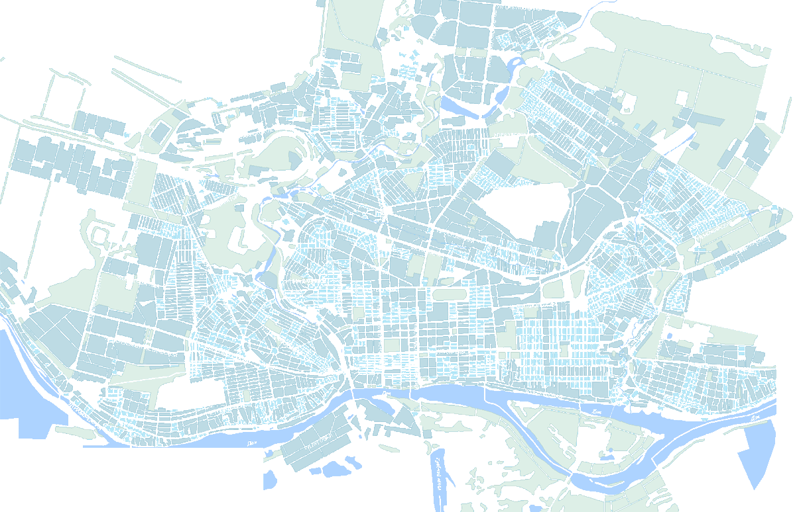
Ростов-на-Дону
Территория проекта
Участки системы водоснабжения
Объекты системы водоснабжения
Участки системы водоотведения
Объекты системы водоотведения
Существующие участки сети
Градоформирующий комплекс
Notes:
ОАО ЕВРАЗИЙСКИЙ
Инфраструктурные инвестии
Одно изображение

Slide 9
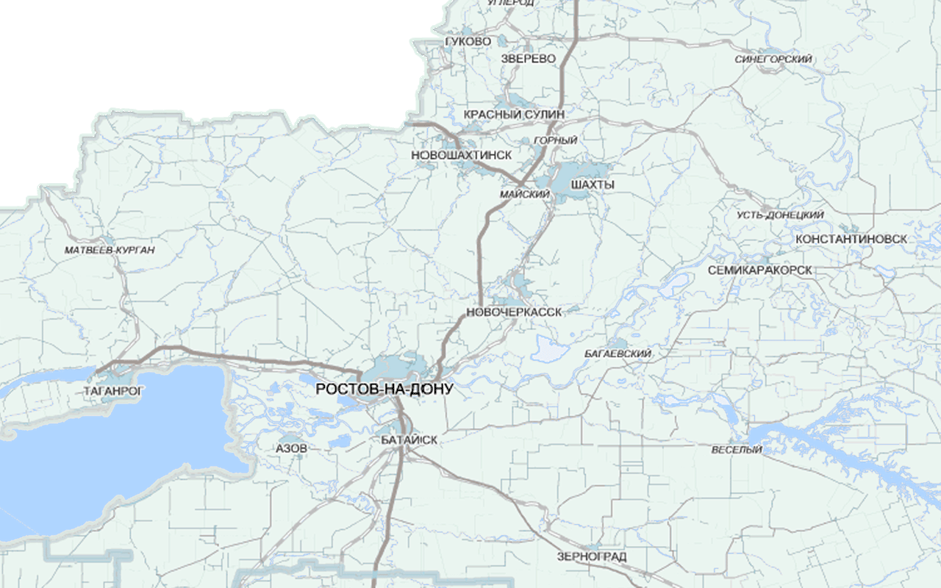
Юго-запад Ростовской области
Территория проекта
Участки системы водоснабжения
Объекты системы водоснабжения
Участки системы водоотведения
Объекты системы водоотведения
Существующие участки сети
Градоформирующий комплекс

Slide 10
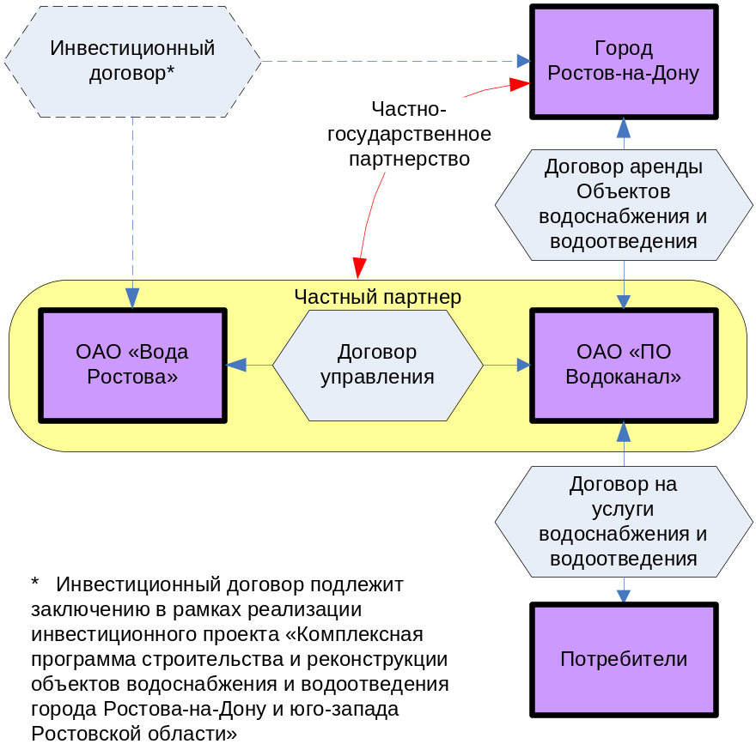
Структура контракта
ОАО «Вода Ростова» и
ОАО «ПО Водоканал» совместно представляют собой частного партнера, который взаимодействует с органом местного самоуправления (город Ростов-на-Дону) в договорной конструкции, предусмотренной ГК России:
  ОАО «Вода Ростова» - инвестиционная компания, которая от своего имени осуществляет инвестиции, управляет ими и капитализирует свою стоимость путем приращения имущества
  ОАО «ПО Водоканал» - операторская компания, которая осуществляет эксплуатацию системы водоснабжения и водоотведения и предоставляет соответствующие услуги потребителям; ее рост стоимости осуществляется за счет капитализации средств, полученных в результате оптимизации структуры операционных расходов и доходов

Slide 11
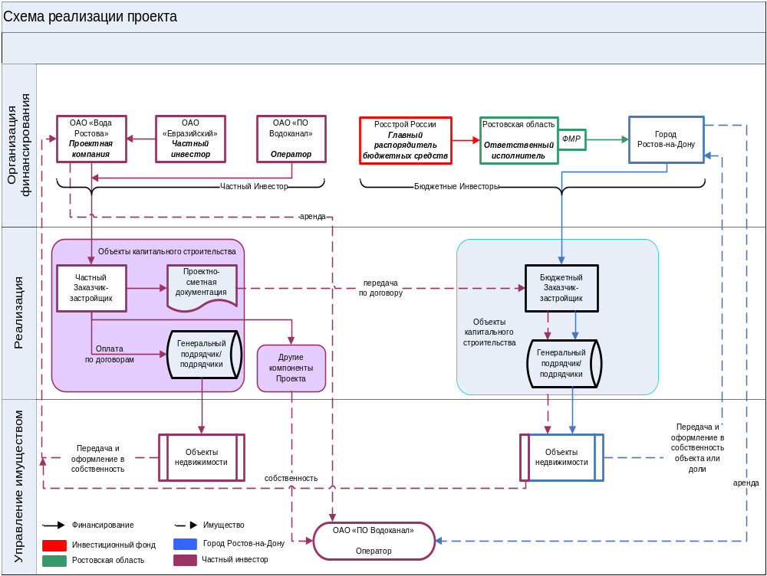
Имущественные права

Slide 12
Государственно-частное партнерство
Особенности проекта
Квалифицированные и дееспособные партнеры
  Публичный партнер на местном, региональном и федеральном уровне должен быть обеспечен квалифицированным персоналом, который знает и умеет применять принципы:
    Проектного финансирования
    Долгосрочного территориального и отраслевого планирования
    Долгосрочного тарифного регулирования
  Частный партнер должен обладать подтвержденным опытом и квалификацией реализации долгосрочных проектов:
    Техническая квалификация и управленческий персонал
    Финансовый рычаг и доступные кредитные ресурсы
Справедливое распределение рисков
  Публичный партнер:
    Макроэкономические риски и риски административного регулирования
    Оборотоспособность (муниципального) имущества, участвующего в договорных отношениях
    Эффективная социальная политика, поддерживающая ГЧП
  Частный партнер:
    Качественные и количественные показатели эффективности договоров на объектах инженерной инфраструктуры
    Эффективность операционной и инвестиционной деятельности

Slide 13
Предпосылки успешной реализации
Особенности проекта
Нормативно-правовое регулирование:
  Обеспечение прав инвестора при реализации долгосрочных договорных отношений с публичным партнером
  Совершенствование механизмов концессионных отношений
  Определение статуса и судьбы муниципальных унитарных предприятий на долгосрочную перспективу
Поддержка и развитие региональных (местных) публичных институтов:
  Подготовка долгосрочных договорных отношений на объектах инфраструктуры (аренда, инвестиции, концессия)
Имущественные и земельные отношения:
  Предоставление целевого финансирования на оформление прав собственности на объекты инфраструктуры и урегулирование вопросов эксплуатации бесхозяйных элементов инфраструктуры
  Финансовое оздоровление муниципальных предприятий, эксплуатирующих объекты инженерной инфраструктуры
Факторы успеха:
  Создание и развитие системы конкурсного предоставления права эксплуатации (аренды, инвестиций) объектов инженерной инфраструктуры вне зависимости от формы собственности
  Снижение уровня администрирования и воздействия на частный бизнес через контролирующие органы

Slide 14

Спасибо за внимание!
ул. Долгоруковская, д. 9,
г. Москва, Россия, 127006
тел.: +7 (495) 780-80-45
факс: +7 (495) 780-80-40
www.evraziyskiy.ru
ПУЗАНОВ
Дмитрий Владимирович
Заместитель генерального директора
Notes:
ОАО ЕВРАЗИЙСКИЙ
Инфраструктурные инвестии
Тезис

